Slide 1

HÌNH HỌC 9
Tiết 2.
MỘT SỐ HỆ THỨC VỀ CẠNH VÀ ĐƯỜNG CAO
TRONG TAM GIÁC VUÔNG (t)
Giáo viên: Trần Minh Đông

Slide 2
KTBC
Câu hỏi: 1) Viết các hệ thức về mối quan hệ cạnh, hình chiếu cạnh góc vuông trên cạnh huyền; cạnh và đường cao (hệ thức 1 và 2) trong tam giác vuông?
2) Áp dụng tìm số đo x, y trong hình?
Giải:
1) Hệ thức:
c² = a.c’ ; b² = a.b’ (1)
h² = b’.c’ (2)
2) Áp dụng:
Ta có: 2² =x(x+3)
Với : x=1=>y² =3.1
Vậy: x=1cm;

Slide 3
KHỞI ĐỘNG
Bài Toán:
Cho tam giác ABC vuông tại A, đường cao AH. Chứng minh rằng: AC.AB = BC.AH

Slide 4
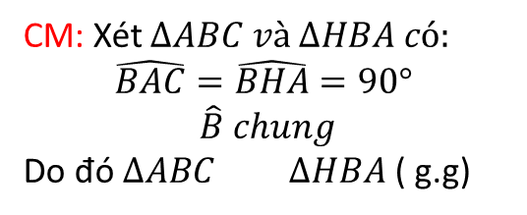

KHỞI ĐỘNG
Bài Toán:
Cho tam giác ABC vuông tại A, đường cao AH. Chứng minh rằng: AC.AB = BC.AH
CM: Xét $∆ABC và ∆HBA có:$
$$\hat{BAC}=\hat{BHA}=90°$$
$$\hat{B} chung$$
Do đó $∆ABC ∆HBA$( g.g)
=>$\frac{AC}{BC}=\frac{AH}{AB}$
AB.AC = BC.AH
=> AB.AC = BC.AH

Slide 5
Tiết 2: MỘT SỐ HỆ THỨC VỀ CẠNH VÀ ĐƯỜNG CAO TRONG TAM GIÁC VUÔNG
2. Một số hệ thức liên quan đến đường cao
* Định lí 3: Trong một tam giác vuông, tích hai cạnh góc vuông bằng tích cạnh huyền và đường cao tương ứng.
AB.AC = BC.AH
b.c=a.h (3)
CM Cách 2: Theo công thức tính diện tích tam giác:

Slide 6
Tiết 2: MỘT SỐ HỆ THỨC VỀ CẠNH VÀ ĐƯỜNG CAO TRONG TAM GIÁC VUÔNG
2. Một số hệ thức liên quan đến đường cao
* Định lí 4: Trong một tam giác vuông, nghịch đảo bình phương đường cao ứng với cạnh huyền bằng tổng các nghịch đảo của bình phương hai cạnh góc vuông.
Chứng Minh Rằng:
(4)
VD 3: SGK
Chú ý: Trong các bài toán không ghi đơn vị ta quy ước cùng đơn vị đo.

Slide 7
BT: Cho tam giác ABC vuông tại A, đường cao AH. Biết AB:AC=3:4 và AH=12. Tính chu vi tam giác ABC?

Slide 8
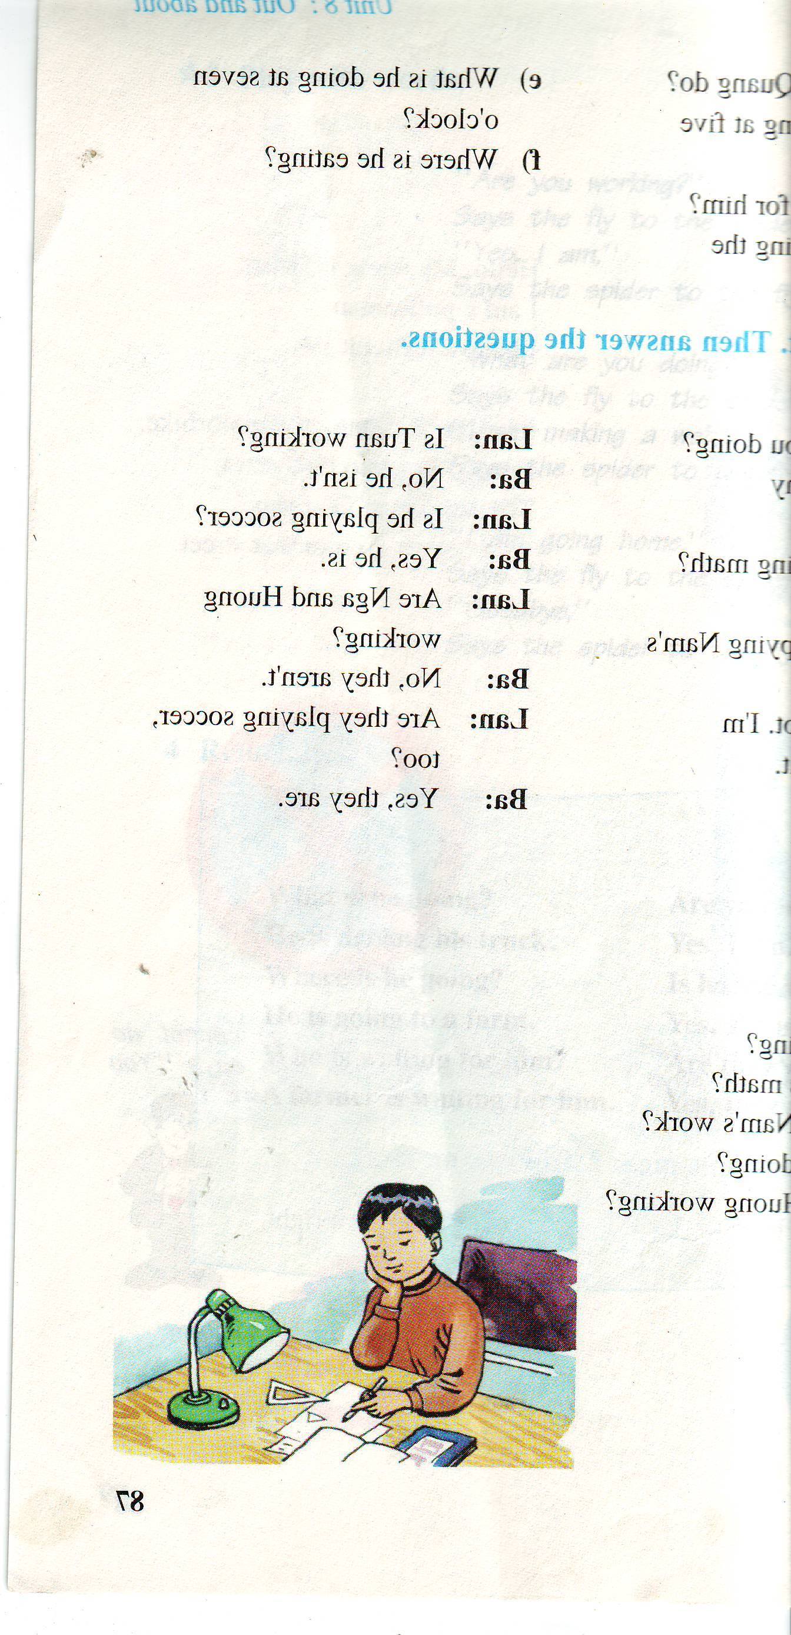
HDVN
Học thuộc định lí 1, 2 ( thuộc hệ thức)
Làm bài 4,5,6,7trang 69 Sgk
Chuẩn bị: Luyện tập

